Slide 1
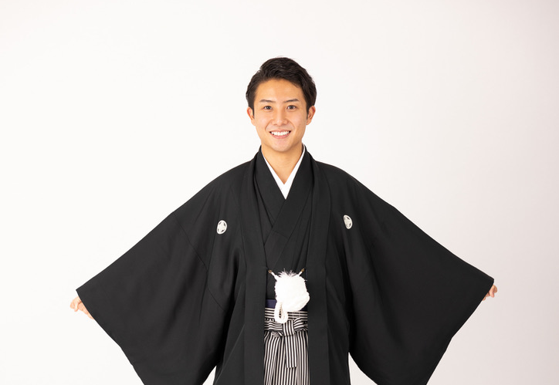
中間発表
粂井龍三

Slide 2
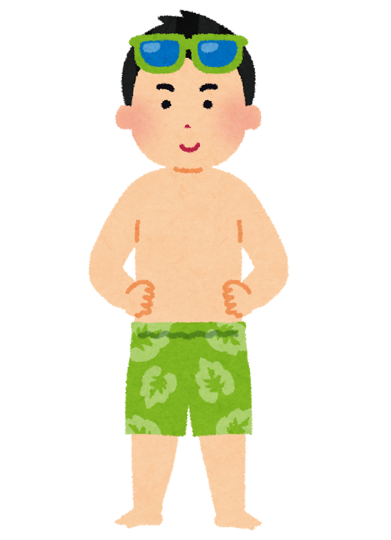
中間発表の目的
粂井龍三
丸 裸
なんでも聞いてね！
常識の範囲内でね！
Notes:
今、どこにいるのかを明確に。画像が多いけど、文字では何を残すのかをもう少し考える
最後の今やっていること、SDBだけはなくて他のスライドも用意した方がいい。もっと抑揚をつけて、同じ速さじゃなくてあえてゆっくりとか。急に真顔とか。スライドの統一感。
スライドシンプル、話がゆたかなのがいい。色々な分け方がある。背景のいろとかも
将来の展望も入れた方がいい。目指しているとことか
最初のつかみ良かった。かずきでも知らない部分入れられた。
今後のSDBで、自己管理足りない→一番意識した方がいい。
一回一回の経験なんで成功したかとかも反省してみるといい。

Slide 3
・ポートフォリオ
粂井龍三の性格をわかりやすく伝える
・パワーポイント
粂井龍三の基本情報
今まで挑戦したこと・今頑張っていること

Slide 4
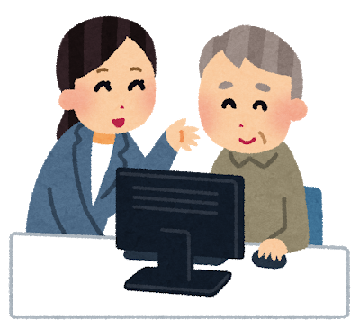
まずはポートフォリオをご覧ください！

Slide 5
ポートフォリオで工夫したところ
・背景を動画に変更
・クリックを画像表示・非表示切り替え
・クリック時にアラートを表示
・円、扇形を使ったスタイリッシュな趣味紹介
・アンケート機能搭載＆結果表示

Slide 6
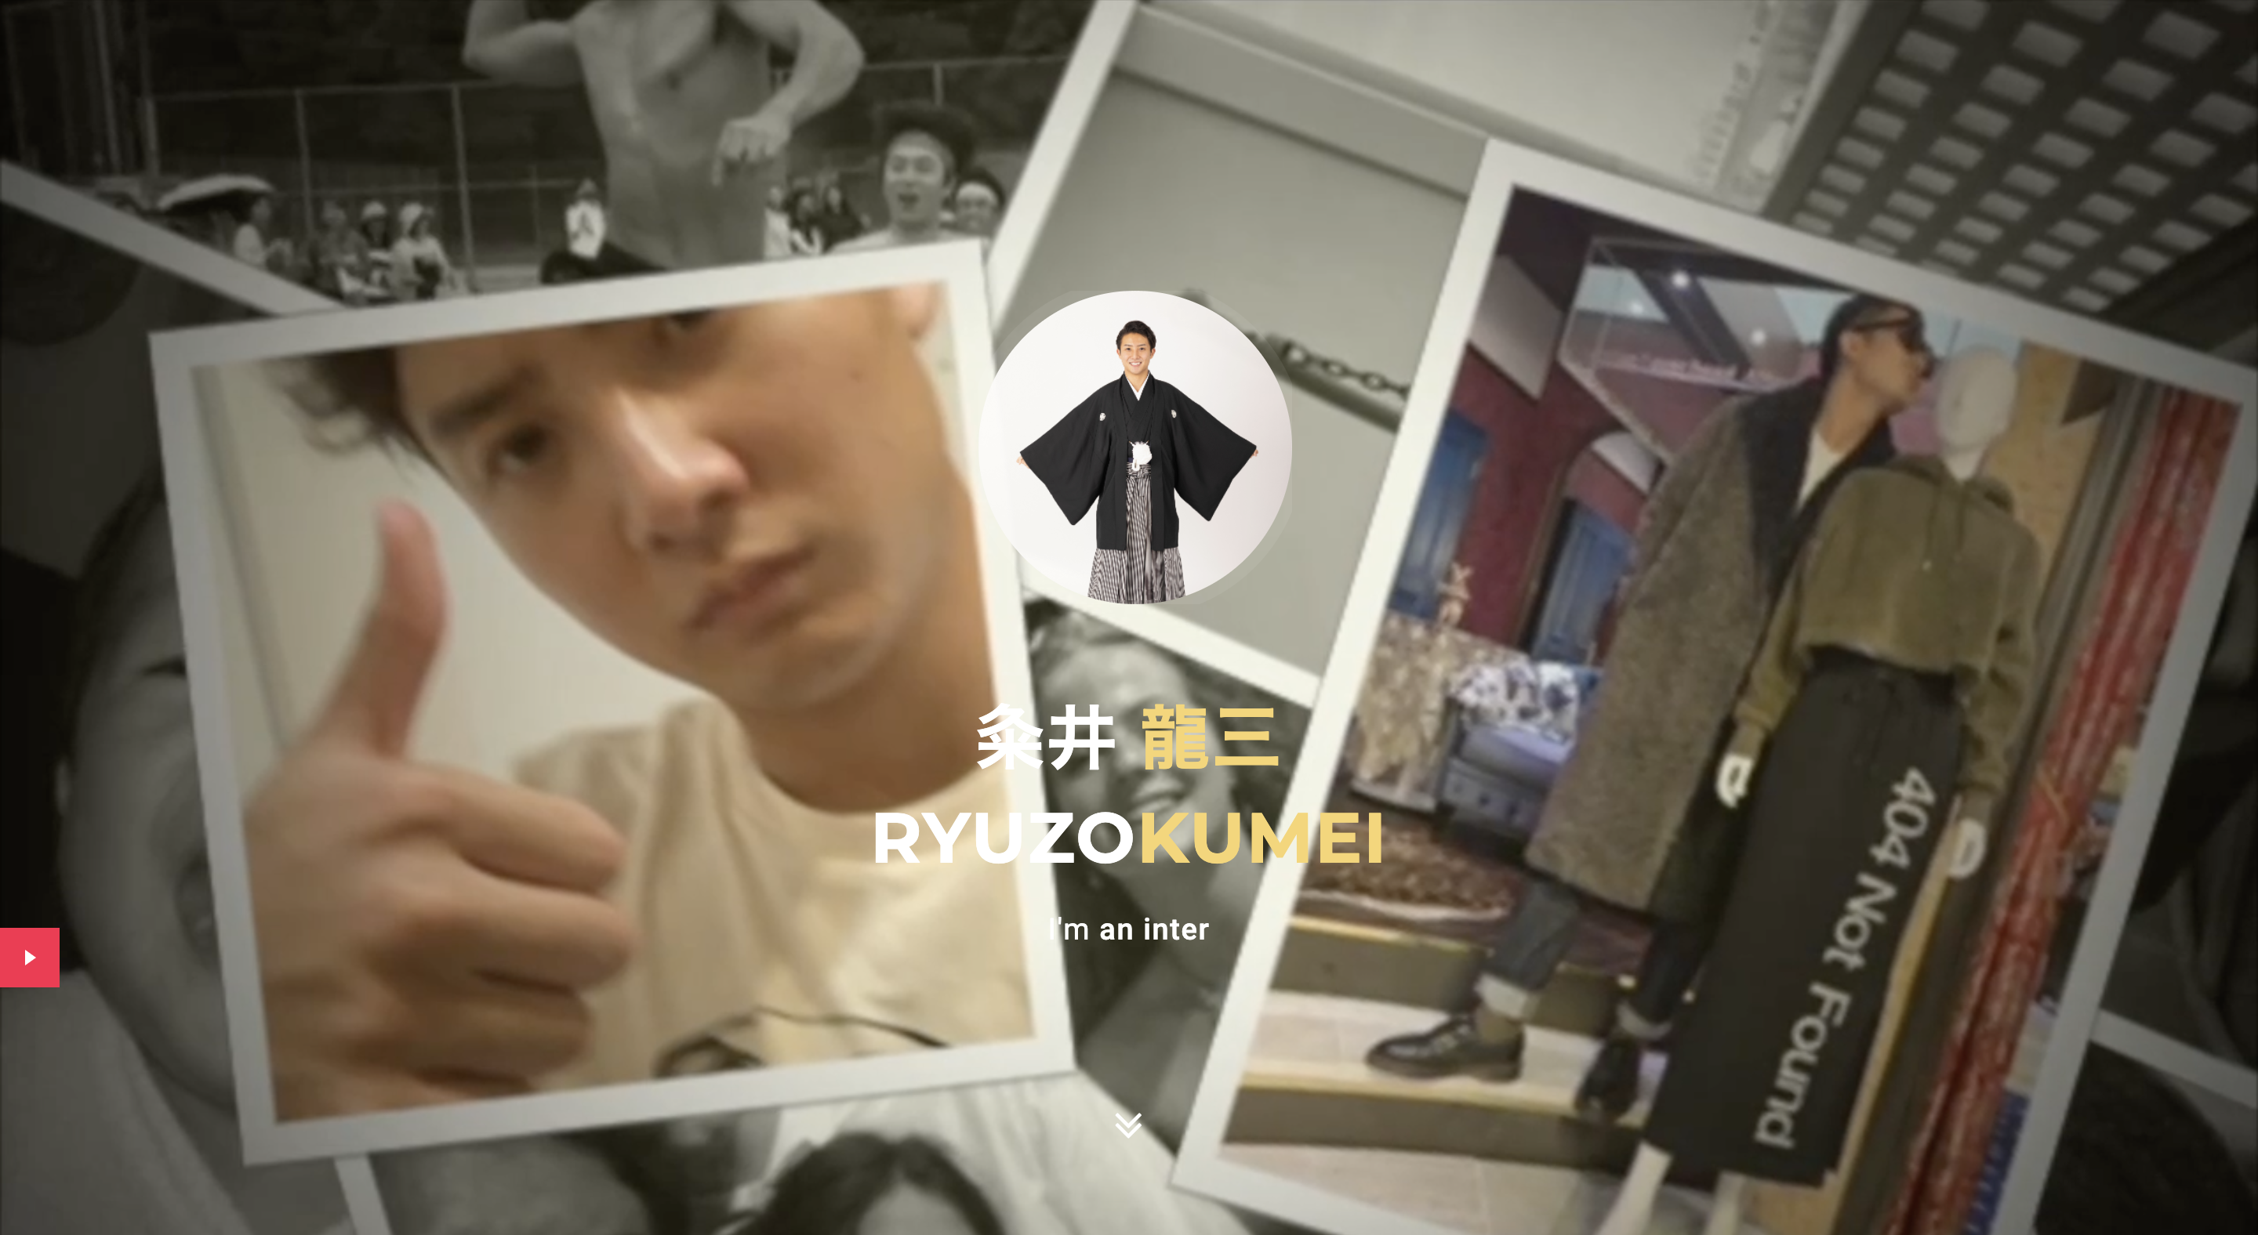
1, HOME
背景を動画に

Slide 7
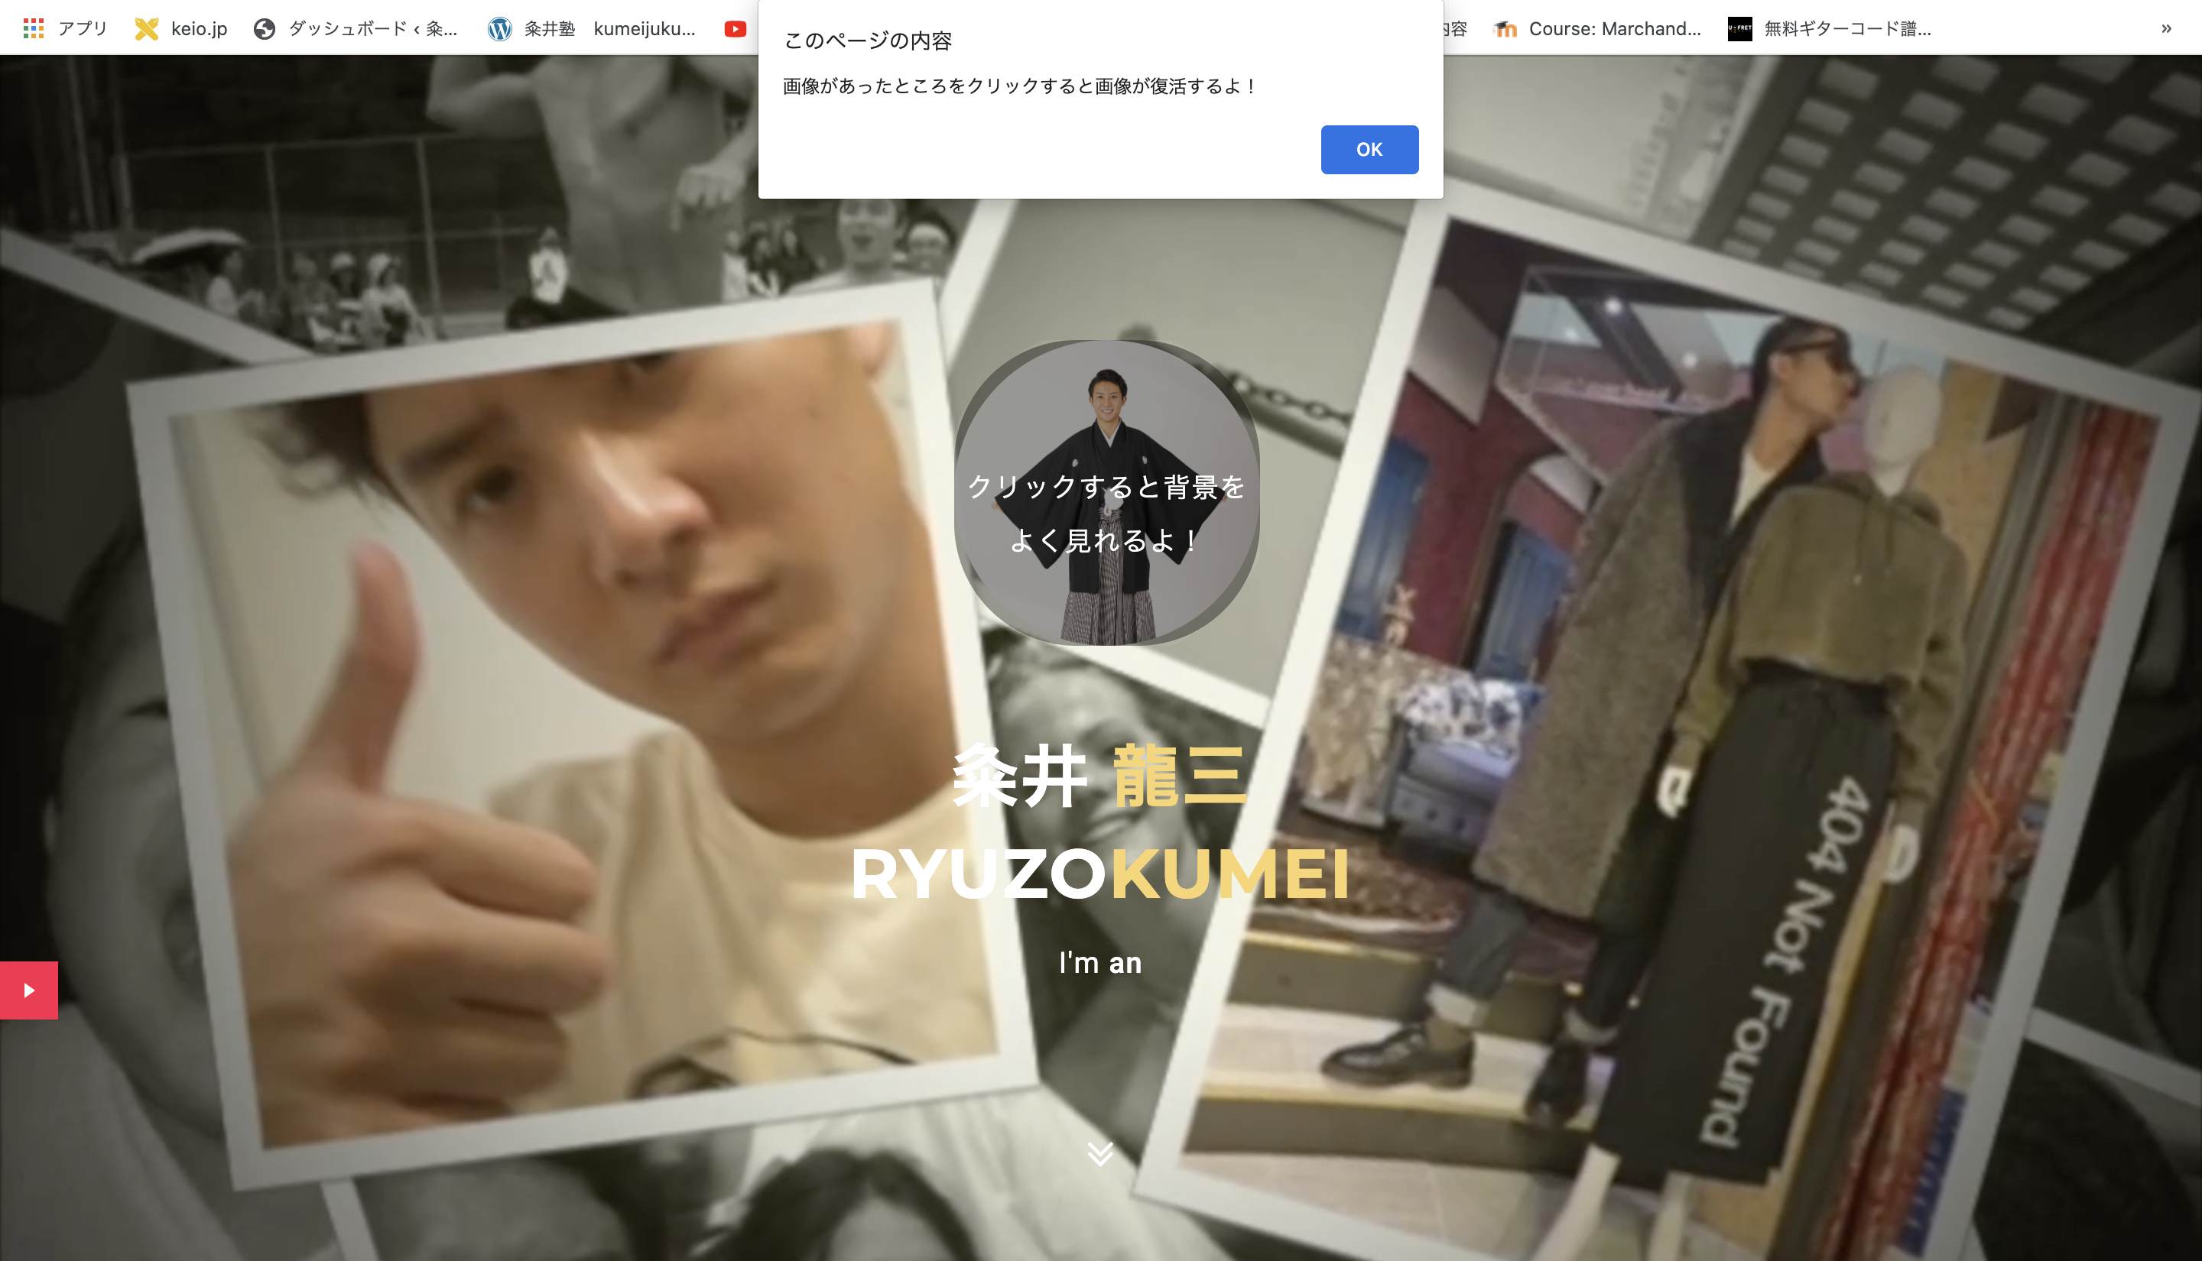
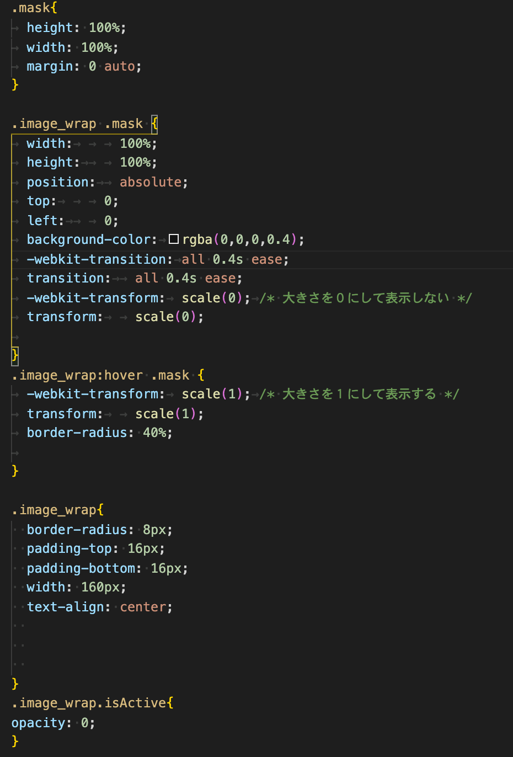
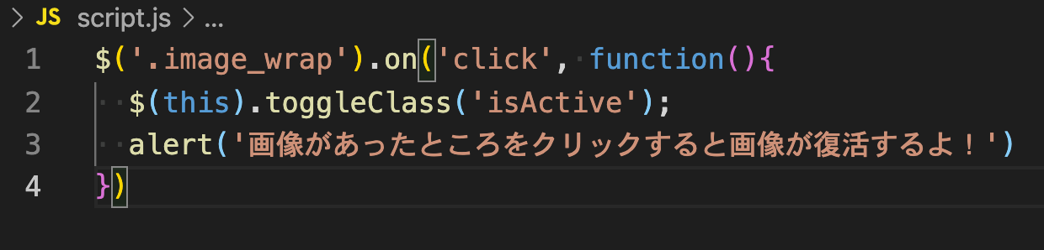
もっとよく動画を見れるようにクリックで画像削除＆再表示

Slide 8
こういうやつか、、、
インパクトのあるトップページで
ざっくりと僕の雰囲気を把握してもらえるように

Slide 9
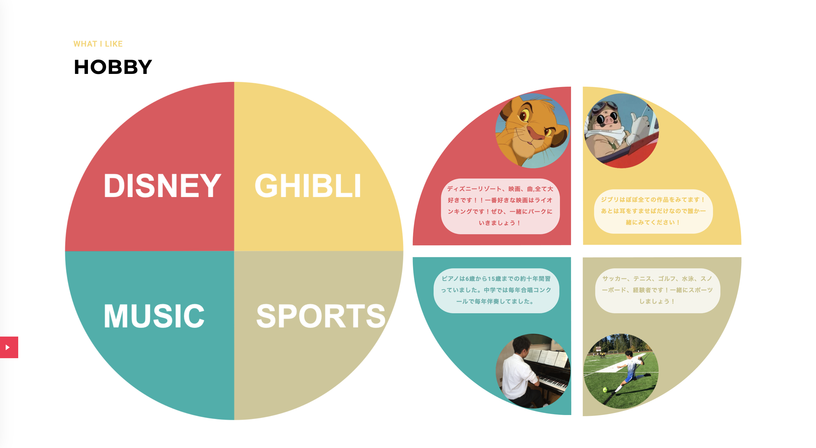
3, HOBBY
円グラフを使うことでちょっとおしゃれに
色も調和の取れた組み合わせを使って見やすく

Slide 10
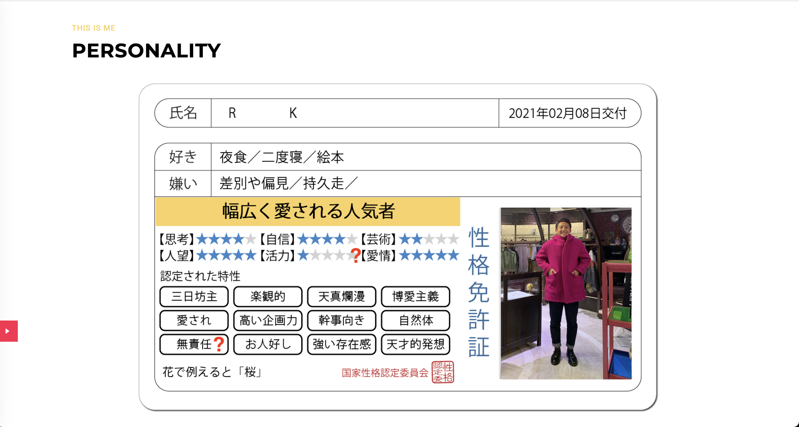
4, PERSONALITY
一時期インスタのストーリーで大流行りしていた性格診断サービスを使用し、
親近感アップ＆自分の性格を把握してもらう。結構当てはまってる！？

Slide 11
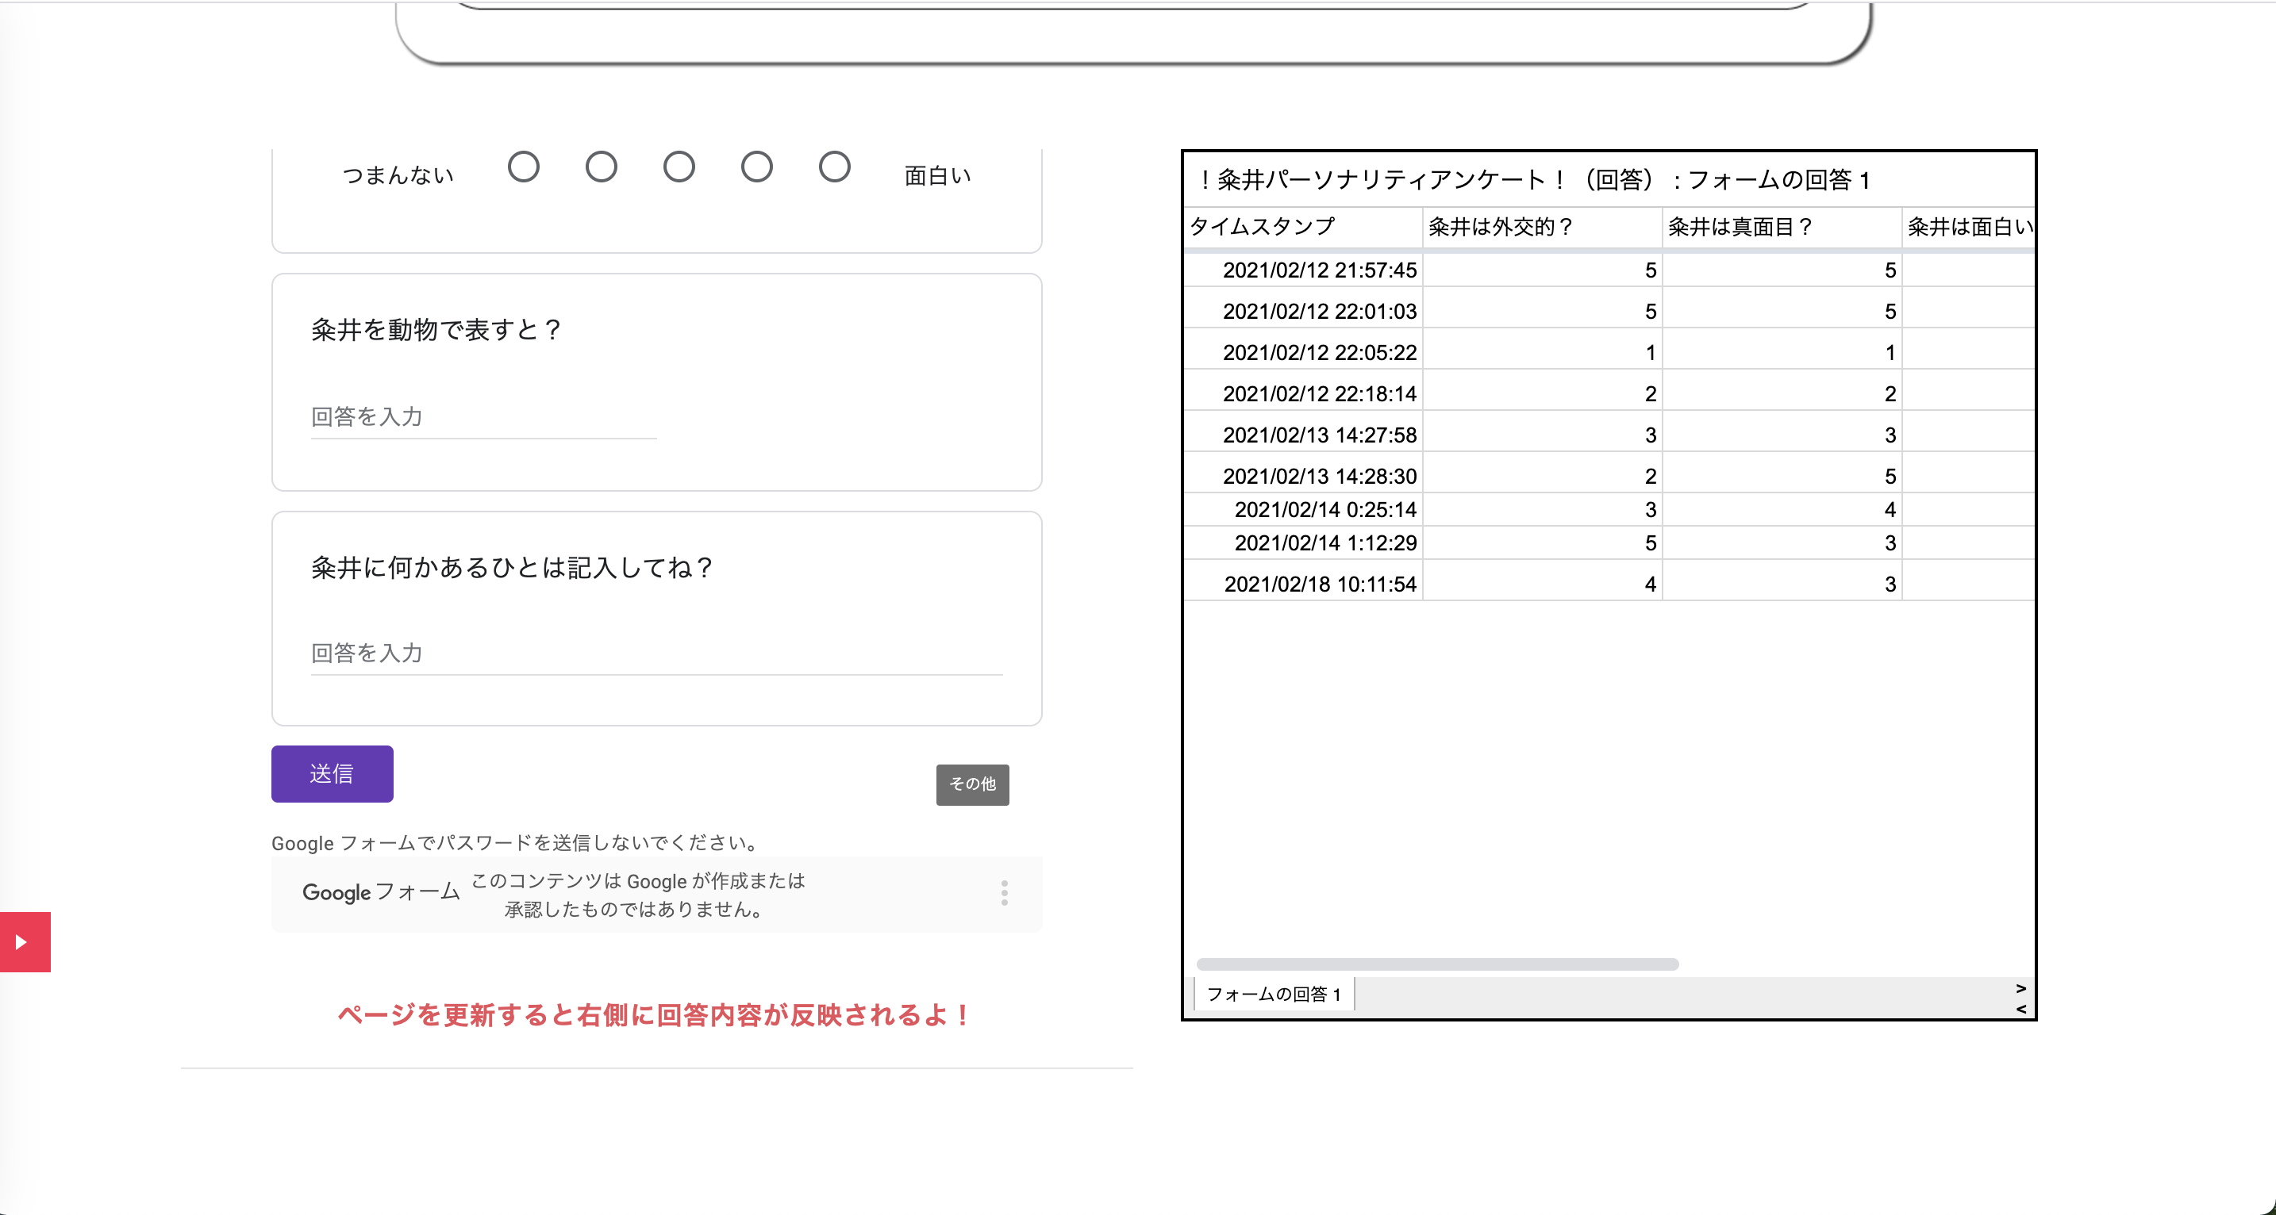
Googleフォーム＆スプレッドシートを埋め込み、みんなからの印象を聞ける！

Slide 12
粂井龍三の性格をわかりやすく伝える
粂井龍三の基本情報
今まで挑戦したこと・今頑張っていること

Slide 13
粂井龍三の基本情報
・2000年7月25日生まれ 20歳
・慶應義塾大学法学部政治学科1年
・慶應志木高校出身
・父、母、姉、姉の五人家族 実家暮らし
・最近して良かったこと：歯のホワイトニング

Slide 14
座右の銘
情けは人の為ならず
死ぬこと以外はかすり傷

Slide 15
長所
・積極的
・他人との間に壁を作らない＝フレンドリー
・気遣いができる
・笑顔でいる時間が長い

Slide 16
短所
・人の話を覚えていられない
・期限が迫らないと行動を開始できない
・じっとするのが苦手
・言葉遣いが悪い・強い

Slide 17
粂井龍三の性格をわかりやすく伝える
粂井龍三の基本情報
今まで挑戦したこと・今頑張っていること

Slide 18
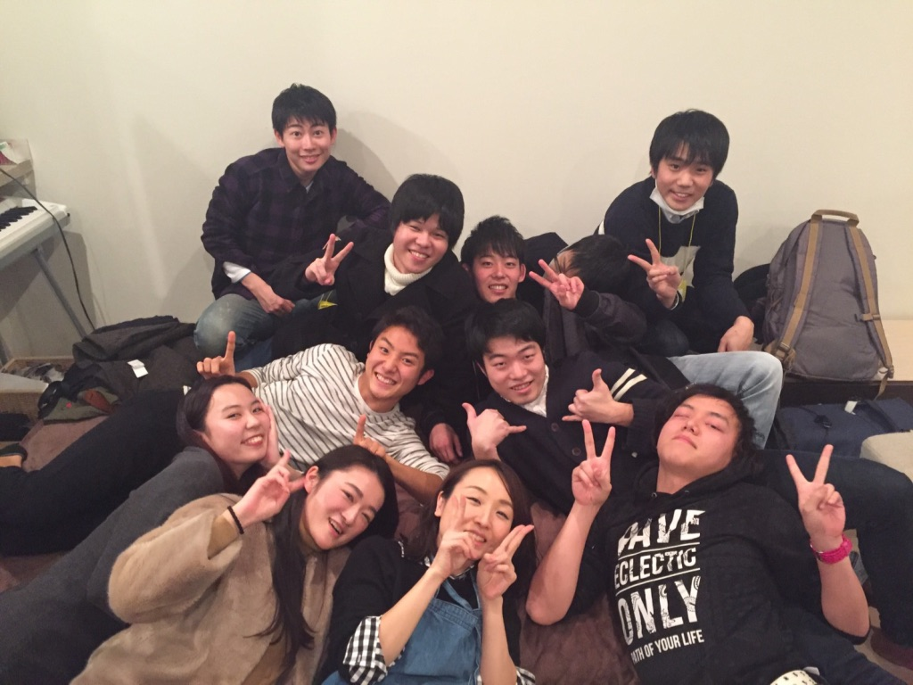

Slide 19
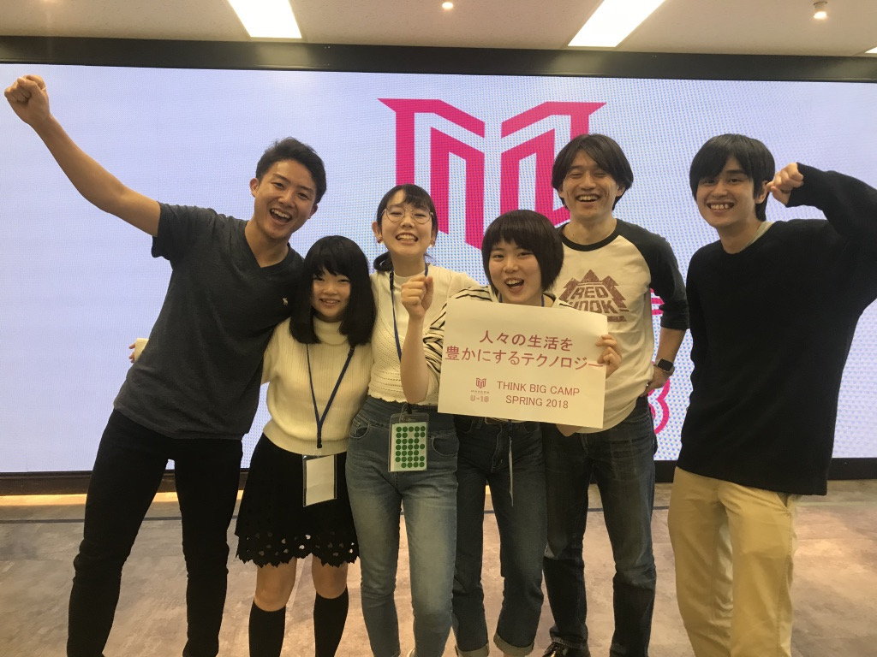
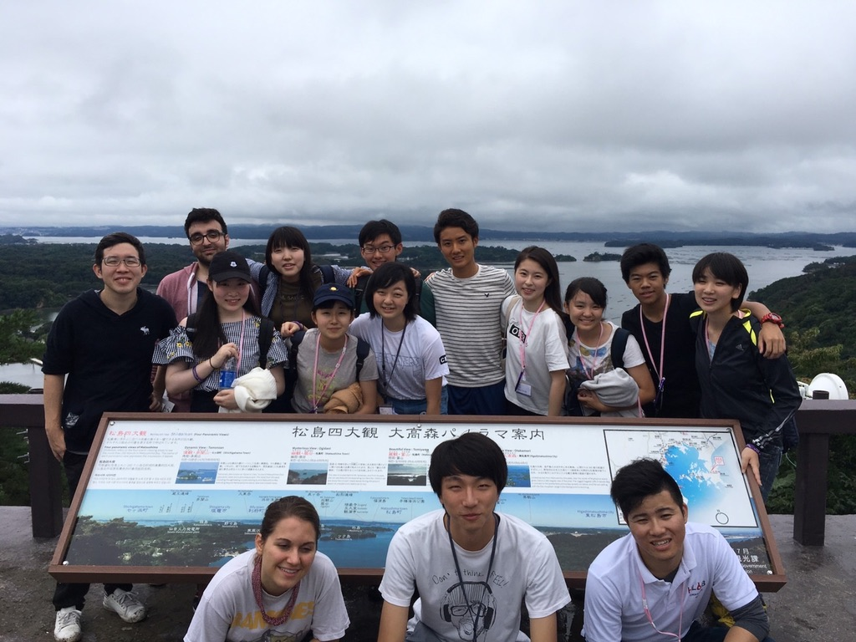

Slide 20

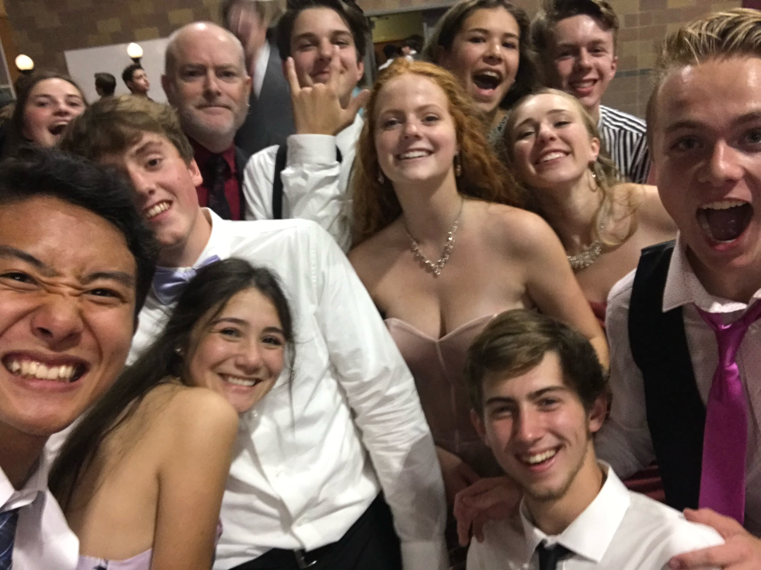

Slide 21
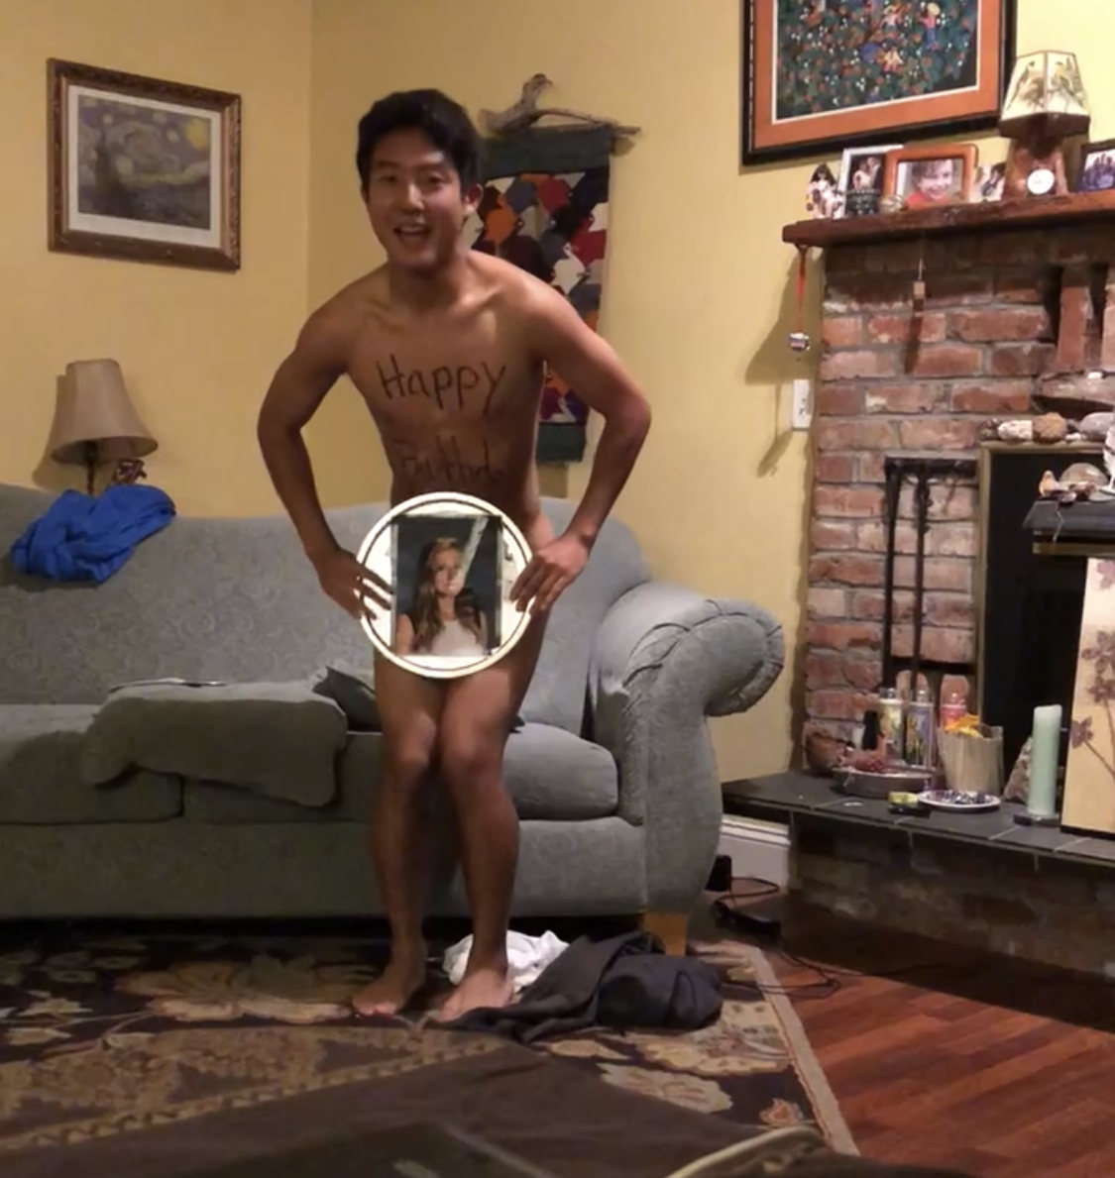
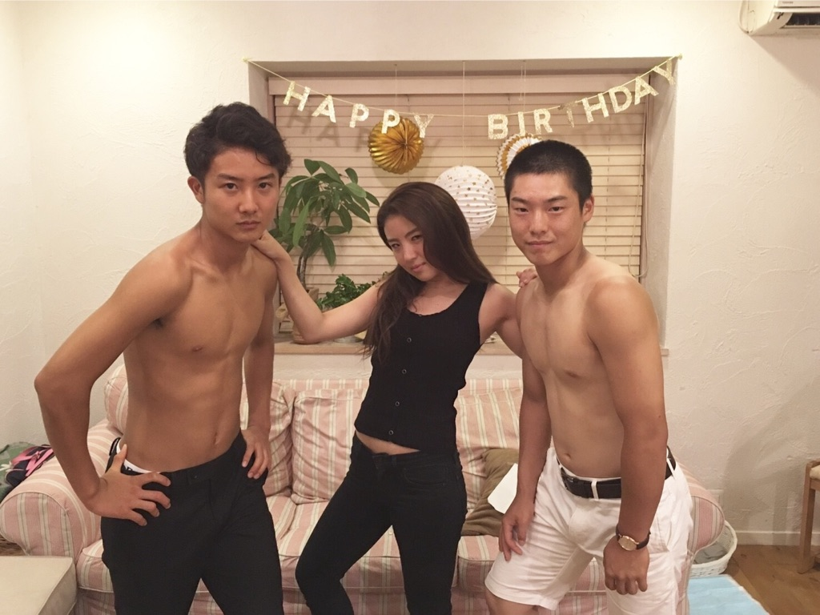


Slide 22
今頑張っていることは？

Slide 23
大学生の時間を
できる限り有効に使う！！！

Slide 24
有効に使うとは何をするの？
遊び
学び＆経験

Slide 25
遊び
大学でもコロナの中何人か友達ができたので、
遊びに関しては今まで通り、好きな友達と好きなように遊べば大丈夫そう！

Slide 26
頭を使うべきは、
学び＆経験
今まではのんびり、楽しそうなことだけをしてきたが、
これからは社会へ出るにあたり、何が必要かを考えて
挑戦して行くことが大切

Slide 27
SDBでは
・やるべきこと（今は学習）を5月までに終了させる
・自分がすべきことを見極める

Slide 28
以上で中間発表を終わります！
ご静聴ありがとうございました！

